Slide 1
DESARROLLO SUSTENTABLE
UNIDAD 1

Slide 2
DECLARACIÓN
DE RÍO

Slide 3
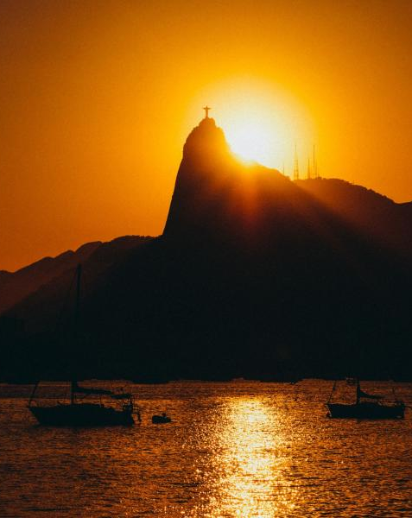
La Declaración sobre el medio ambiente y el desarrollo fue aprobada por la Asamblea General durante la Cumbre de Río de Janeiro en 1992. Esta Declaración se basa en la declaración anterior sobre el desarrollo sostenible celebrada en Estocolmo en 1972.

Slide 4
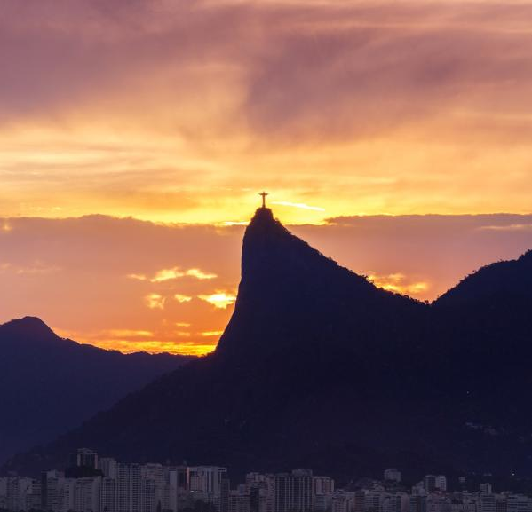
Se compone de 27 principios. Básicamente es una reafirmación de los 26 principios de la Declaración de Estocolmo. Con el objetivo de establecer una alianza mundial nueva y equitativa, mediante la creación de nuevos niveles de cooperación entre:
Los Sectores
Las personas
Los Estados
Los
Estados
Los
Sectores
Las
Personas

Slide 5
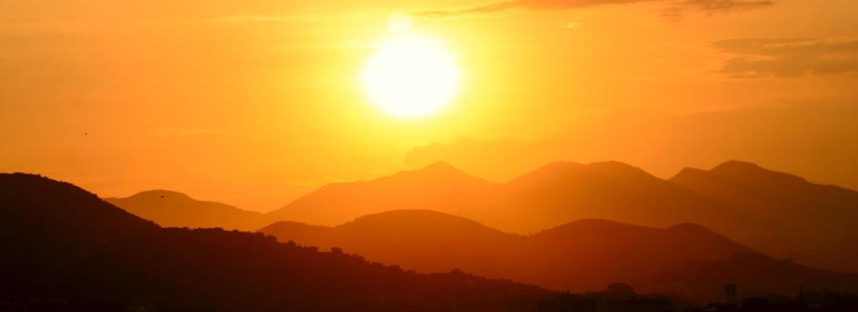
En sus 27 Principios procura alcanzar acuerdos internacionales en los que se respeten los intereses de todos y se proteja la integridad del sistema ambiental y de desarrollo mundial, tales cuestiones como:
La cooperación entre los países para proteger, preservar y restablecer “la salud” y los recursos naturales de la tierra.
La participación ciudadana en la protección del medio ambiente.
La responsabilidad de los Estados a promulgar las leyes eficaces sobre el medio ambiente.
La relación entre el desarrollo económico, sostenible y ambiental.
La protección del medio ambiente.

